Slide 1

중국이 주장하는
간도 영유권 논리
<독도 영토학>
6조
조장 : 심혜*
부조장 : 이유*
조원 : 홍득*, 안종* ,박경*,임성*

Slide 2

1 . 간도에 대한 설명 및 분쟁 원인
2 . 백두산 정계비와 간도의 관계
3 . 을사조약과 간도
4 . 간도협약
5 . 조중 변계 조약
6 . 동북공정과 간도와의 관계
목차

Slide 3
목차
① 간도 유래
② 간도 위치
③ 간도 역사
④ 간도 분쟁원인
1. 간도에 대한 설명 및
분쟁 원인
전자제어공학과
홍득*

Slide 4

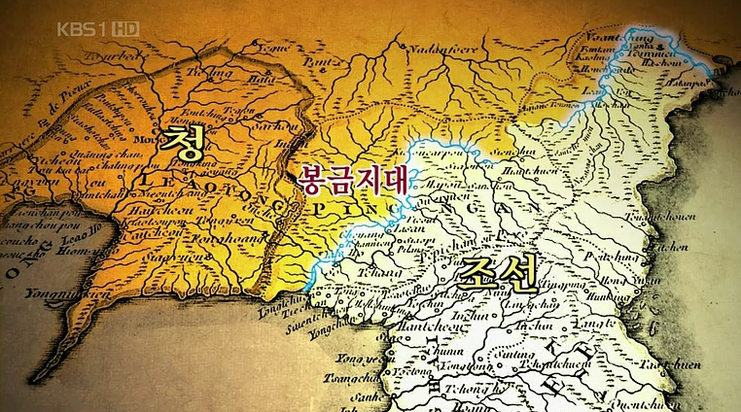
① 간도 유래

Slide 5
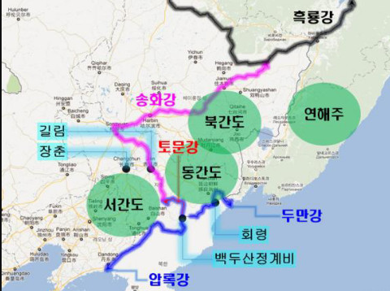
② 간도 위치

Slide 6
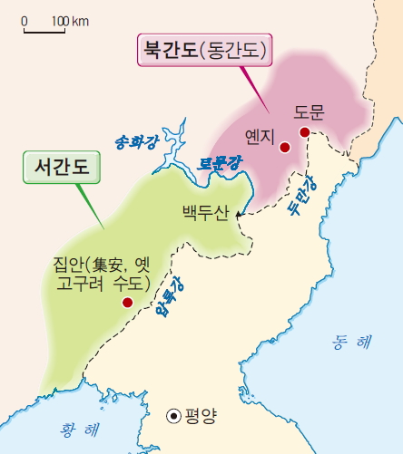
③ 간도의 역사 - 고구려

Slide 7
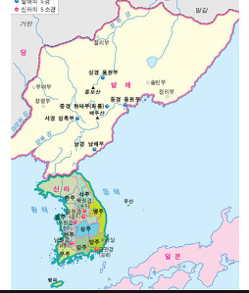
③ 간도의 역사 - 발해

Slide 8
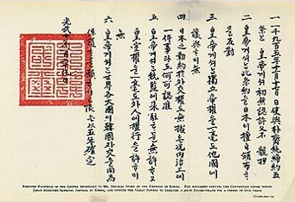
③ 간도의 역사 - 일제시대
을사조약문서

Slide 9
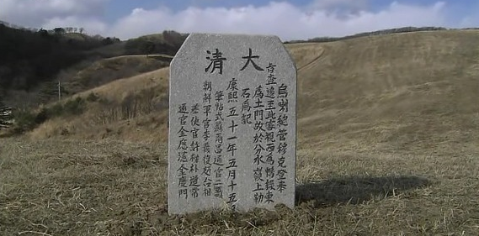
④ 간도 분쟁원인
백두산 정계비

Slide 10
④ 간도 분쟁원인
목극등

Slide 11

목차
간도문제
간도의 역사
백두산 정계비
간도의 귀속문제
2. 백두산 정계비
체육학과
임성*

Slide 12

간도문제
백두산 북쪽의 옛 만주 일대 간도라는 지명은 이 지역이 청나라의 발상지에 가까워 청나라 왕조가 봉금의 땅, 즉 이주를 금하는 무인지대로 삼았으므로, 조선과 청나라 사이에 있는 섬과 같은 땅이라 해서 붙인 것으로 알려지고 있다.
간도라고 하면 넓게는 만주 지역 전체를 일컫기도 하지만, 일반적으로 백두산 북쪽의 만주 지역 일대, 우리가 흔히 '연변'이라고 부르는 중국 길림성 동쪽의 연변조선족자치주에 해당하는 지역인 북간도(동간도)를 가리킨다.

Slide 13
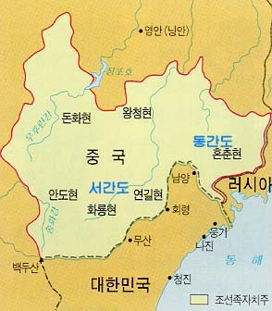
<조선숙종>
많은 조선사람들이
간도로 이주하여 정착

Slide 14
청:조선사람들의 철수를 강요
간도가 청의 영토라고 주장
조선:간도관리사를 파견
조선사람들을 보호

Slide 15
19세기 말 이후
조선의 상황
-일본의 침략이 심해짐
-간도로 가서 삶의 터전을 마련
⇒우리나라 농민의 수↑
-학교를세워 민족교육을 실시
⇒독립운동의 터전

Slide 16
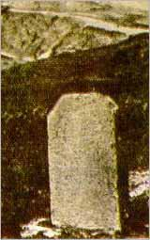
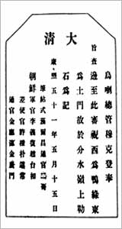
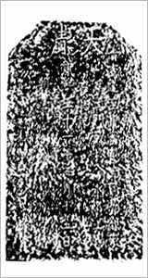
백두산정계비

Slide 17
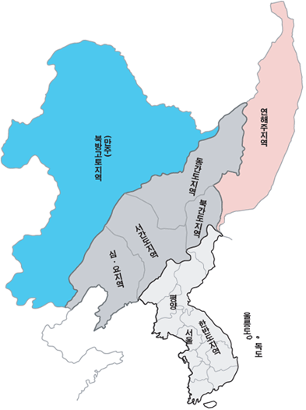
간도의 귀속문제
◈ 백두산 정계비
“西爲鴨綠 東爲土門
故於分水嶺上 ~ ”
* 토문에 대한 해석 차이
- 중국 : 두만강
- 한국 : 토문강
토문강
두만강
압록강

Slide 18
목차
① 을사조약이란 ? ⑥ 을사조약과 간도의 관계
② 을사조약의 배경 ⑦ 간도협약 전문 7조
③ 을사조약의 전개
④ 을사조약의 내용
⑤ 을사조약의 결과
3. 을사조약과 간도
무역학과
박경*

Slide 19
① 을사조약이란?
▶을사조약의 정의 : 1905년 일본이 한국의 외교권을 박탈하기 위해 강제로 체결한 조약
▶ 을사조약의 다른 명칭: 한일협상조약, 제2차 한일협약, 을사5조약, 을사늑약
▶ 을사조약과 을사늑약: 을사조약이라고 하는 것은 양 국가의 합의하의 이루어진 체결이고, 을사늑약은 불법적으로 조약을 일본이 강제적으로 맺은 것을 의미

Slide 20
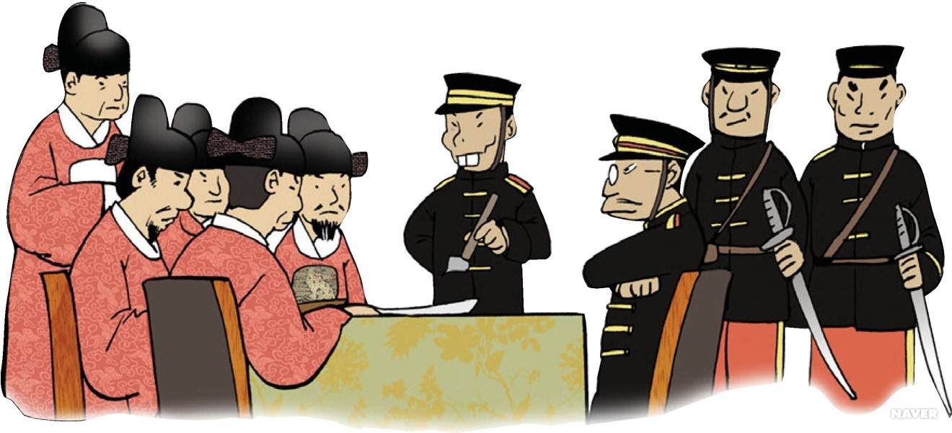
② 을사조약의 배경

Slide 21
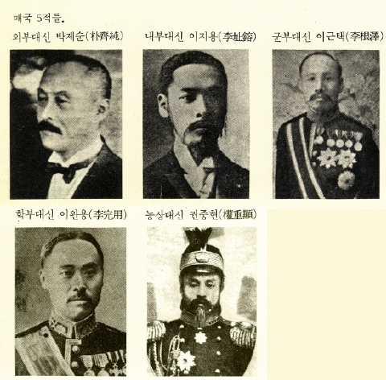
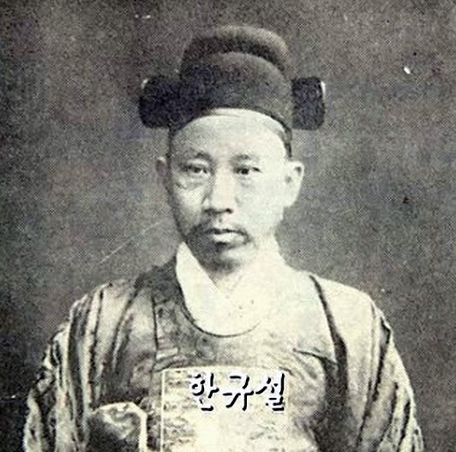
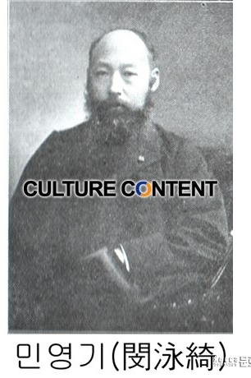
③ 을사조약의 전개

Slide 22

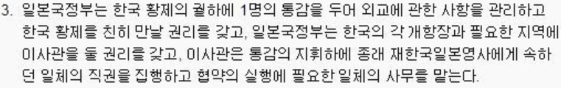
④ 을사조약의 내용

Slide 23
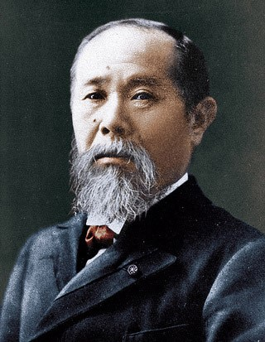
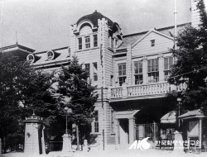
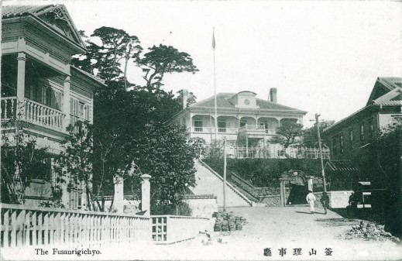
⑤ 을사조약의 결과
통감부
부산에 새워진 이사청
이토 히로부미

Slide 24
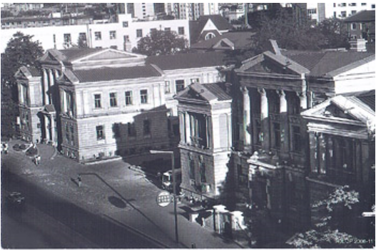
⑥ 을사조약과 간도의 관계
남만주철도주식회사 본사

Slide 25
⑦ 간도협약 전문 7조
▶1조:청.일 양국 정부는 도문강을 청.한 양국의 국경으로 하고 강원 지방에 있어서는 정계비를 기점으로 하여 석을수로써 양국의 경계로 할 것을 성명한다.
▶2조:청국 정부는 본 협약 조인 후 가능한 한 속히 좌기의 각 지를 외국인의 거주와 무역을 위하여 개방하도록 하고 일본국 정부는 차등의 지에 영사관 또는 영사관 분관을 배설할 것이다. 개방의 기일은 따로 이를 정한다.
▶3조:청국 정부는 종래와 같이 도문강 이북의 간지에 있어서 한국민 거주를 승준한다. 그 지역의 경계는 별도로써 이를 표시한다.

Slide 26
⑦ 간도협약 전문 7조
▶4조:장래 지린·창춘철도를 옌지 남쪽까지 연장하여 한국의 회령 철도와 연결한다.
▶5조:도문강북 잡거구역 내에 있어서의 한국민 소유의 도지, 가옥은 청국 정부가 청국 인민의 재산과 마찬가지로 보호하여야 한다. 또, 해강의 연안에는 장소를 선택하여 도선을 설치하고 쌍방 인민의 왕래를 자유롭게 한다. 단, 병기를 휴대한 자는 공문 또는 호조 없이 월경할 수 없다. 잡거구역내 산출의 미곡은 한국민의 판운을 허가한다. 그러나, 흉년에 제하여서는 금지할 수 있으며 시초인은 구에 따라 희변 할 수 있다.
▶6조:청국 정부는 장래 길장 철도를 연길 남경에 연장하여 한국 회령에서 한국 철도와 연락하도록 하며, 그의 일체 변법은 길장 철도와 일률로 하여야 한다. 개변의 시기는 청국 정부에서 정형을 작량하여 일본국 정부와 상의한 뒤에 이를 정한다.

Slide 27
⑦ 간도협약 전문 7조
▶7조: 본 조약은 조인 후 즉시 효력을 발생하며 통감부 파출소 및 문무의 각원은 가능한 한 속히 철퇴를 개시하며 2개월 이내에 완료한다. 일본국 정부는 2개월 이내에 제 2조 신약의 통상지에 영사관을 개설한다.

Slide 28
목차
① 간도협약의 역사
② 간도협약의 내용
③ 관련된 법안
④ 중국측 주장
4. 간도협약
행정학과
이유*

Slide 29
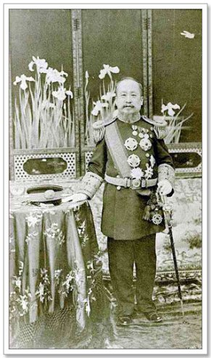
① 간도협약의 역사
▶1627년 봉금, 1883년 해체 후 충돌
▶1885년 을유국경회담
▶1887년 정혜국경회담 결렬
▶1904년 '한청변계선후장정' 체결
▶1905년 을사늑약, 외교권 박탈
▶1907년-1909년까지 일본이 국경회담,
일본이 중국과 간도협약을 체결하여 간도를 중국에 넘겨 줌

Slide 30
② 간도협약의 내용
조항 | 내용
제1조 | 일 청 양국 정부는 두만강을 양국의 국경으로 하고 상류는 정계비를 기점으로 하여 석으수로 국경을 삼는다.
제2조 | 청국 정부는 본 협약이 조인된 뒤에 되도록 빨리 다음의 각지를 외국인의 거주 및 무역을 위하여 개방해야함. 일본국 정부는 영사관 혹은 영사관 분관을 설치할 수 있으나 개방하는 날짜는 별도로 정함.. (용정촌, 국자가, 두도구, 면초구)
제3조 | 청국 정부는 이전과 같이 도문강 이북의 개간지에 한인민족이 거주하는 것을 승인한다. 그 지역의 경계는 별도로 이를 표시한다.
제4조 | 도문강 이북 지방의 잡거 구역 안에 있는 개간지에 거주하고 있는 한국 국민은 청국의 법적 권한에 복종하고 청국 지방관의 관할 재판에 귀속한다. 청국의 관헌은 이상의 한민족을 청국 국민과 똑같이 대우하여야 하며 납세 그 밖의 일체 행정상의 처분도 청국 국민들과 똑같이 하여야 한다.

Slide 31
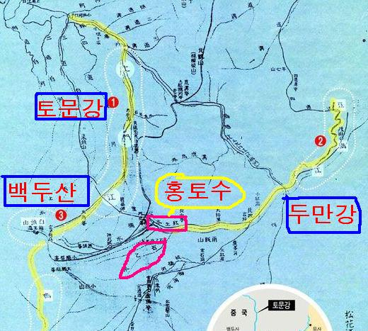
② 간도협약의 내용
제1조
1조항에서 말한 '두만강을 양국의 국경으로 하고 상류는
정계비를 기점으로 하여 석으수로 국경을 삼는다.'라는 것을
이 지도에서 확인 할 수 있다.

Slide 32
② 간도협약의 내용
조항 | 내용
제5조 | 도문강 이북의 잡거 구역 안에 있는 한국 국민 소유의 토지와 가옥은 청국 정부로부터 청국 국민들의 재산과 똑같이 완전히 보호하여야 한다. 또한 당해 도문강 연안에는 장소를 선택하여 나룻배를 놓고 두 나라 국민들이 자유롭게 오갈 수 있게 하여야 한다. 단, 병기를 휴대한 사람은 공문이나 또는 여권이 없이는 국경을 넘을 수 없다. 잡거 구역 안에서 나는 곡식을 한국 국민이 가져다 파는 것을 허락하되 심한 흉년이 들었을 때에는 금지할 수 있으며 땔나무는 이전대로 장만할 수 있다.
제6조 | 청국 정부는 앞으로 길장 철도를 연길 이남으로 연장하여 한국의 회령에서 한국의 철도와 연결할 수 있다. 그 일체의 처리법은 길장 철도와 똑같이 하며 공사를 시작하는 시기는 청국 정부에서 형편을 참작하여 일본국 정부와 상의한 뒤 정한다.
제7조 | 본 협약은 조인한 뒤 즉시 효력을 지닌다. 통감부 파출소와 문무 각 관리들은 되도록 빨리 철거하기 시작하여 2개월 동안에 끝내야 하며 일본국 정부는 2개월 이내로 제2조에 열거한 통상지에 영사관을 개설하여야 한다.

Slide 33
③ 관련 된 법안
<국제법상 영토조항>
▷영토에 대한 취득 시효, 영토를 잃게 되는 국가 입장에서는 소멸시효를 일반적으로 인정함.
다른 국가의 영토를 평화적으로 실질적이고 계속적으로 국가의 주권을 행사, 표시 하고 있고, 당해 영토의 국가가 오랫동안 항의하지 않은 경우 그 영유권을 포기한 것으로 간주된다.
⇨중국이 간도지역을 100년이상 실질점유하고 있으며 행정권이 실시되고 있다.

Slide 34
③ 관련 된 법안
<우리나라 헌법상 영토 조항>
대한민국의 영토는 한반도와 그 부속도서로 한다(헌법 제3조)
-한반도와 부속도서에 대한 논란 소지
⇨현재 헌법으로는 간도, 대마도 영토취득 수용 못함
한반도
부속도서
북한지역 포함?
압록상, 두만강 이북지역?
독도 및 이어도, 대마도
압록강두만강 하류도서는?

Slide 35
④ 중국측 주장
<통감부의 훈령>-간도통치를 위한 일본의 기본방침
1. 통감부 파출소는 앞으로 간도를 한국영토로 간주하고 활동할 것
2. 한국인은 청국의 재판에 복종치 말 것
3. 청국 관헌이 징수하는 일체의 조세는 통감부 파출소에서는 승인하지 않으며 청국 관헌의 압박에 의하여 한국인이 부득이 납입한 것으로 인정할 것
4. 청국 관헌에서 발포하는 일체의 법령을 통감부 파출소는 승인하지 말 것
5. 청국 관헌이 명한 도향약, 향약등에 대해서는 일반 한국인과 동일하게 취급 할 것
⇨통감부가 설치되던 그때, 간도의 실질적 행정권은 청나라가 행사하고 있었다

Slide 36
④ 중국측 주장
<자기땅이면 중국이 왜 철도까지 주면서 일본에게 달라고 하나?>
1. 일본이 "개축"하려고 하는 안봉선은 본래 일본이 건설한 철도노선이다.
개축해서 유지하는데 중국의 동의가 필요했을 뿐이다.
2. 포츠머스 조약에 의해 일본에 넘겨지는 탄광, 철도노선들은 대부분 러시아가 건설, 유지해온 것이었다.
3. 일본의 남만주철도에 대한 중국의 병행선 건설은 실행에 옮겨지지 않은 "위협"에 불과했다.
중국이 건설에 필요한 자본을 제대로 조달할 수 있었을지, 무사히 공사를 마무리할 수 있었을지는 모르는 일이다.
4. 신경쓰지 않은 진짜 본질적인 문제는 일본이 건설, 또는 러시아로부터 빼앗아 경영할 철도는 조차 기한이 끝나면 의무적으로 중국 정부에 매각하게 되어 있었기 때문이다.

Slide 37
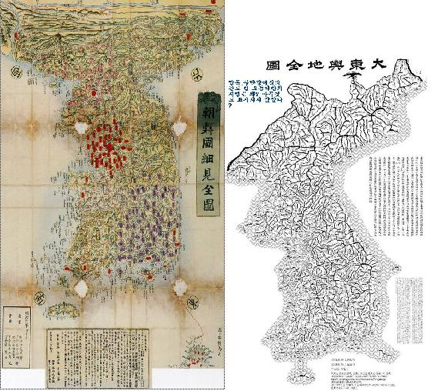
④ 중국측 주장
대동여지도
대동여지도를 보면 제주도와 대마도가 조선영토로 되어있다. 하지만 압록강과 두만강 이북의 만주고토는 지명도 산맥도 보이지 않는다.

Slide 38
목차
① 조중 변계 조약이란?
② 역사적 배경
③ 조중 변계 조약의 의의와 한계
④ 간도가 중국 땅이라는 주장
5. 조중 변계 조약
전자제어공학과
안종*

Slide 39
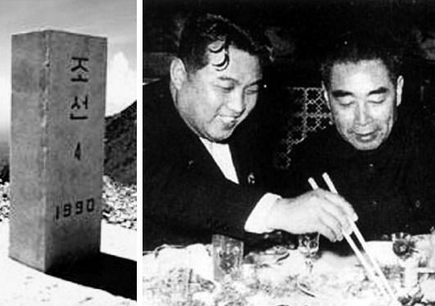
① 조중 변계 조약이란?
1962년 10월 12일 조정 변계 조약 체결

Slide 40
② 역사적 배경
목극등

Slide 41
② 역사적 배경
백두산정계비(1712년)

Slide 42
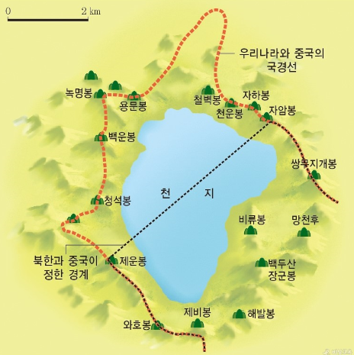
② 역사적 배경
백두산 천지를 가르는 국경

Slide 43
② 역사적 배경
저우언라이 (조중 변계 조약)

Slide 44
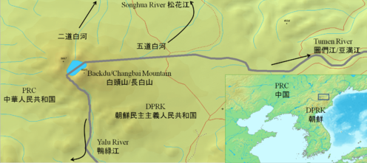
③ 조중 변계 조약의 의의와 한계

Slide 45
④ 간도가 중국 땅이라는 주장

Slide 46
④ 간도가 중국 땅이라는 주장

Slide 47
목차
① 동북공정이란?
② 동북공정의 추진배경
③ 동북공정의 내용
④ 동북공정 중국의 주장
⑤동북공정 주장에 대한 반론
⑥ 간도공정
6. 동북공정과 간도의 관계
일본어 일본학과
심혜*

Slide 48
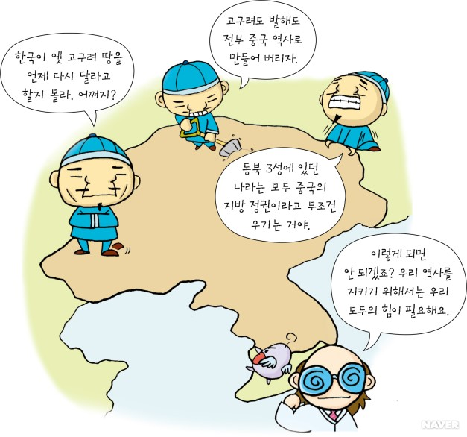
① 동북공정이란?
<동북공정이란?>

Slide 49
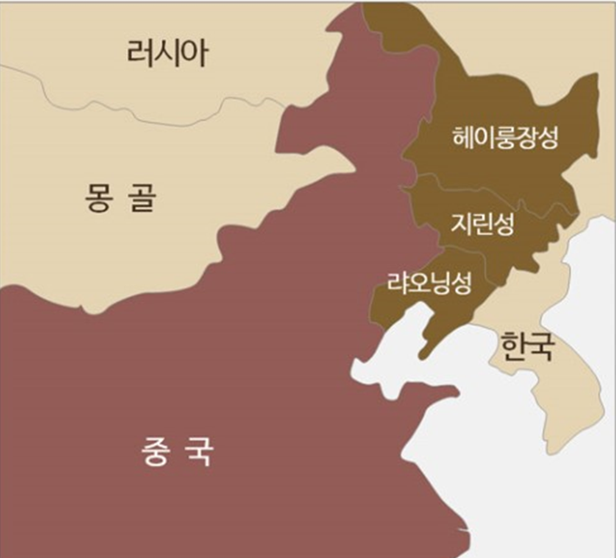

① 동북공정이란?
2002년부터 중국이 추진한
동북 3성(헤이룽장성, 지린성, 랴오닝성)
역사∙문화에 관한 연구 프로젝트
고구려, 발해 등 중국 국경 안에서 전개 된
모든 역사를 중국 역사로 만들기 위한 시도

Slide 50
② 동북공정의 추진 배경
1. 소수민족들의 분리, 독립 가능성 사전에 차단
2. 남북통일 후 동북지방의 지정학적 중요성과 한,중 간 변경 문제
3. 유네스코 세계문화유산 등재를 통한 관광수입 확대와 적극적 홍보
4. 북한 정권 붕괴 시 대북 진출의 야욕과 한,미의 차단

Slide 51
③ 동북공정의 내용
▶ 핵심내용은 잘못된 역사의 재정립이라는 명분하에 중국의 동북지방에 존재했던 한민족 최초의 국가인 고조선과 그 정통성을 이어받은 부여, 고구려, 발해의 역사를 중국사로 편입시키려는 것.
▶ 중국의 역사는 한족을 중심으로 55개의 소수민족이 형성한 국가이며, 현재의 중국의 국경 안에서 이루어진 역사는 모두가 중국사의 일부이다 라는 것이므로 고구려와 발해의 역사는 현재의 중국의 동북 3성 지방 위주로 전개되었으니 중국사의 일부이다 라는 것.
▶ 고구려는 현재의 한반도 북부에도 존재했으므로 일단은 중국 쪽 수도 고구려와 평양수도 고구려로 나누어서 역사를 해석하는 것.

Slide 52
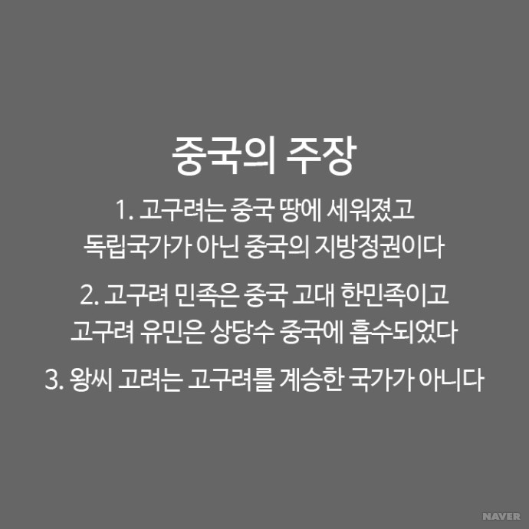
④ 동북공정 중국의 주장

Slide 53
⑤ 동북공정 주장에 대한 반론
항목 | 중국측 주장 | 우리측 반론
종족문제 | 고구려 종족은 중국 소수 민족의 하나 | 우리민족은 황화문화권과는 구별되는 해동 문화권을 이룩한 별개의 민족임. 중국 정사에서도 고구려 건국 주체 세력을 예맥족으로 기술하여 황화문명을 기반으로 하는 화하족과 그 원류를 다르게 봄. 예맥족은 삼한과 함께 한(韓)민족구성의 주축 종족
건국과 영역 | 고구려는 중국 영토 내에서 건국됐고 시종일관 중국 영역 에서 존재. 또한 고구려 건국지는 한군현에 속함. | 한4군은 고조선의 영역으로서 고구려는 한군현과의 전쟁을 통해 성장했고 결국 한군현을 퇴출 시키고 고조선의 영역을 되찾았음.
조공문제 | 고구려는 중국에 조공을 바치던 속국 | 조공이란 중국은 명분, 주변국은 평화를 위해 양측이 타협해 이루어진 일종의 외교 형식. 광개토 대왕비에 나타나는 고구려 중심 천하관은 고구려의 독자성을 보여 주는 증거. 백제, 신라, 왜도 조공 관계였음에도 고구려만 조공관계 였다는 이유로 중국 지방정권이라고 주장 하는 것은 논리적 모순.
수,당과의 전쟁 | 수,당과의 전쟁은 중국 국내의 통일 전쟁 | 고구려의 대 수, 당전쟁은 동북아시아 패권을 다툰 국제전쟁 만약 이 전쟁이 통일전쟁이었다면 중국사에서 후한, 수 황조는 중국을 통일한 적이 없을 뿐만 아니라 중국사 전체의 기술에서도 이 시대를 남북조로 표현해야 할 것.
계승문제 | 고구려 유민은 중국에 귀속됐음 | 고구려의 유민은 발해건국, 신라귀순, 당의 포로라는 세 부분으로 갈라졌고 당의 포로들은 자의가 아니었다는 점을 주목 해야 함. 그러므로 자의로 신라귀순한 고구려 유민과 발해의 대일본 국서에 표현된 고구려 계승 의식이 자의적인 고구려 유민의 계승의식. 또한 신라의 삼한일통의식과 고려의 '삼국사기', '삼국유사'를 통한 고구려에 대한 역사계승 의식이 고구려의 정통성 계승문제에 있어 가장 중요한 판단 기준이라 할 것임.

Slide 54
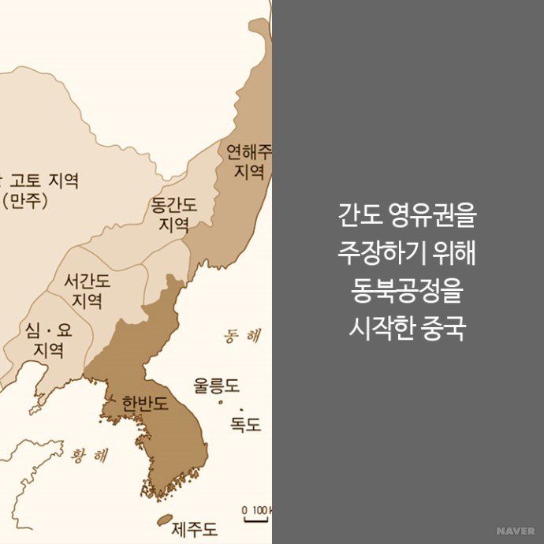
⑥ 간도공정

Slide 55
⑥ 간도공정
(1)중국 ‘동북공정’의 핵심 간도
▶ 동북공정의 궁극적 목적은 만주지역, 특히 ‘간도’의 영토적 소유를 분명히 하려는 것으로 파악 됨.
▶ 때문에 동북공정은 곧 ‘간도공정’이라고 평가 됨.
(2)간도에 대한 중국의 입장
▶ 간도’라는 용어와 지리적 범위 등에 대해서 심한 거부감을 갖고 있으며, 이 문제 자체의 공론화를 극력 부정함.
▶ 동북공정에 앞장서고 있는 길림성 사회과학원은 일반에 공개하지 않는 내부 발간문 ｢중조변계연구론집｣을 간행하여 그들의 입장을 지속적으로 강화하고 있는 실정.

Slide 56
⑥ 간도공정
(3)간도문제에 대한 체계적 전략 수립의 필요성
▶영토분쟁에서 중요한 문제는 어느 쪽이 더 정확하고 실증적인 자료와 연구성과를 더 많이 축적하고 있느냐가 중요.
▶ 한국에서도 간도관련 연구를 전담하는 연구기관을 활성화 시키고, 학회 및 연구자, 시민단체 지원 등 다양한 사업을 추진하여 중국에 대응해야 할 필요가 있음.

Slide 57
이상 6조 발표였습니다.
감사합니다:D

